Slide 1
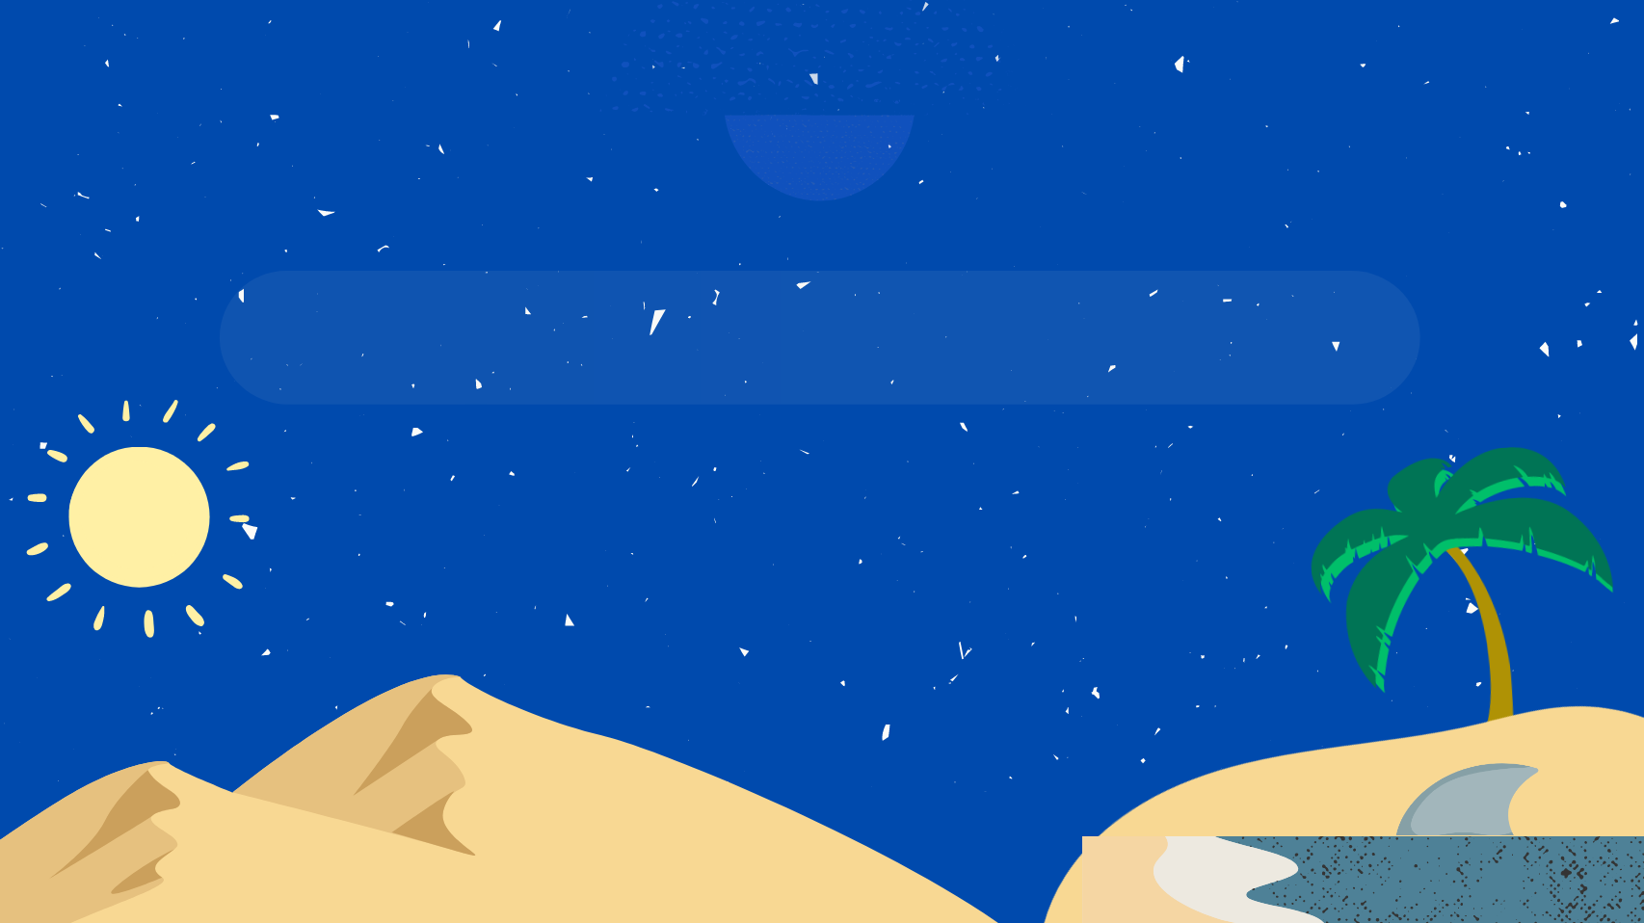
SQL Week Recife
Aprendendo a programar com .NET
Giordano Lins

Slide 2
Agenda
O que faz um programador?
Que tipo de computador/equipamento preciso para programar?
Quais ferramentas preciso para começar a programar?
O que é .NET (DotNet)?
O que consigo fazer com .NET?
Quais outras carreiras posso trilhar além da de programador com os mesmos conhecimentos?

Slide 3











Quem sou eu?
Giordano Lins
Engenheiro DevOps na Genius Solutions e entusiasta open-source
De Recife pro Canadá através da programação
Colecionador de amizades ;)
giordanolins
linsgiordano
https://giordanolins.com

Slide 4
O que faz um programador?
Usa conceitos de lógica de programação para escrever algorítimos
Escreve algoritmos utilizando uma linguagem de programação
Em um estágio mais avançado da carreira, domina bem estrutura de dados, paradigmas de programação (como orientação a objetos ou programação funcional), padrões de projeto e metodologias de desenvolvimento ágil (como Scrum ou Kanban).

Slide 5
Por que aprender a programar?
First, jobs. According to the US Bureau of Labor Statistics, seven of the top ten fastest-growing, highest-paying job fields are in computing. Programmers are in demand worldwide, and millions more will be needed over the next several years. No matter where you are, as long as you have an internet connection, you can make money as a programmer.
But high income and job security aren’t the only reasons to learn to code. Coding is problem solving, and the world needs more problem solvers. You can write apps that connect people and help them work. You can enable new forms of commerce and even create entirely new markets. You can break down barriers, help an individual or a community or a whole continent, and create opportunities that hadn’t existed before. Thanks to the reach of the internet and smartphones, you can write an app and share it with billions of people.
Drew Houston, founder of Dropbox, says coding is “the closest thing we have to a superpower,” and Gabe Newell, cofounder of video gaming’s Valve Corporation, says knowing how to code makes you “look like you have magic powers compared to everybody else.” Computers are all around us—in every device, every system, and every network in our daily lives—and code is what makes all those computers work. Learn to code, and you learn to thrive in a high-tech future.
Extrato da introdução do livro Learn Java the easy way : a hands-on introduction to programming - Bryson Payne (2018)

Slide 6
Que tipo de computador/equipamento preciso para programar?
Um notebook “de loja” é suficiente para aprender a programar e desenvolver aplicações web ou websites
Para desenvolver aplicativos de celular, além de um computador com boa quantidade de memória e um poder processamento mediano, também é interessante ter um dispositivo móvel para testar os apps
Para desenvolver jogos um bom computador com poder de processamento considerável, boa quantidade de memória e placa gráfica são necessários (apesar que jogos 2D são possíveis de ser desenvolvido com a configuração acima)
Tudo depende da linguagem utilizada e da plataforma para o qual se está desenvolvendo o software/app/jogo

Slide 7
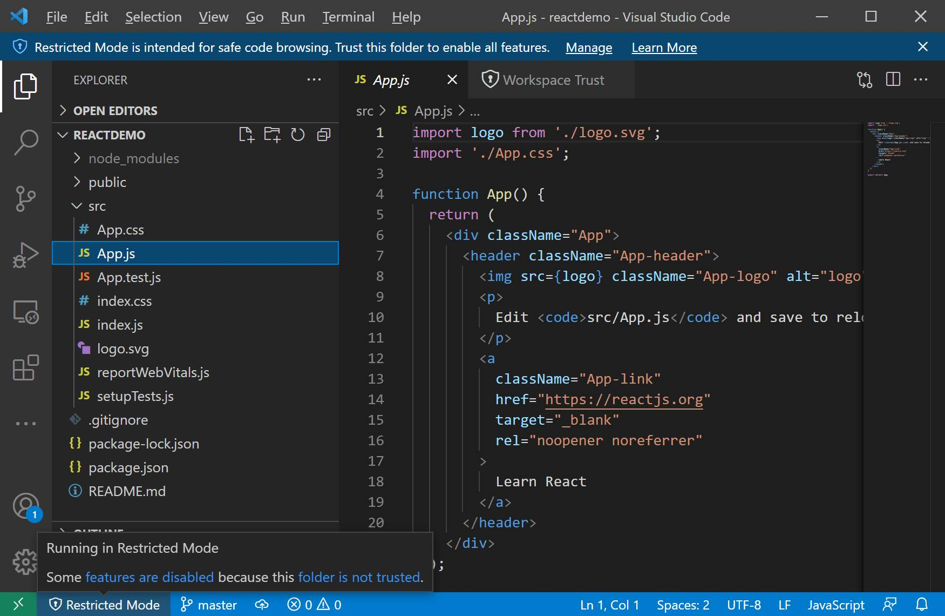
Quais ferramentas preciso para começar a programar?
Basicamente qualquer editor de textos, mas idealmente um que dê algum suporte ao desenvolvimento (ex: Visual Studio Code)
Conexão com a internet
Paciência!

Slide 8
O que é .NET (DotNet)?
O .NET é uma plataforma de desenvolvimento de software livre gratuita para a criação de vários tipos de aplicativos
Com o .NET, seus arquivos de código e de projeto se parecem e tem a mesma estrutura, mantendo a uniformidade, independentemente do tipo de aplicativo que você está criando.
O .NET é um software livre, usando as licenças MIT e Apache 2.
O .NET é um projeto do .net Foundation.

Slide 9
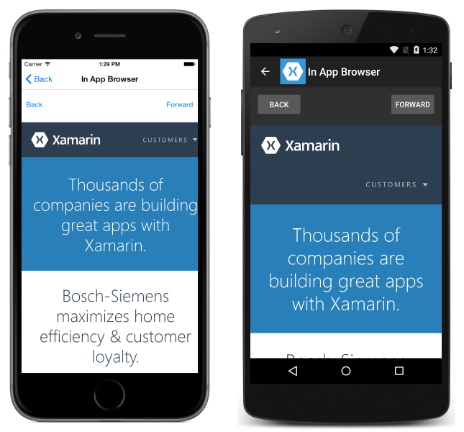
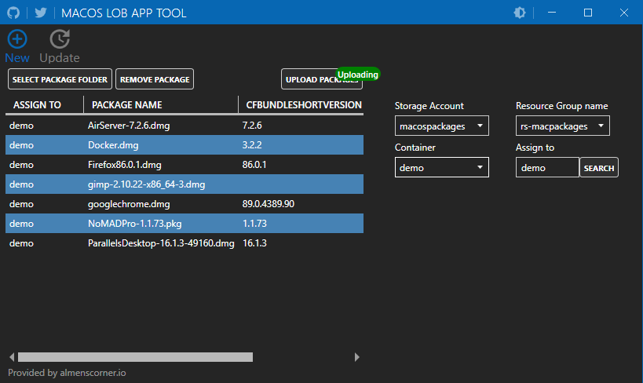
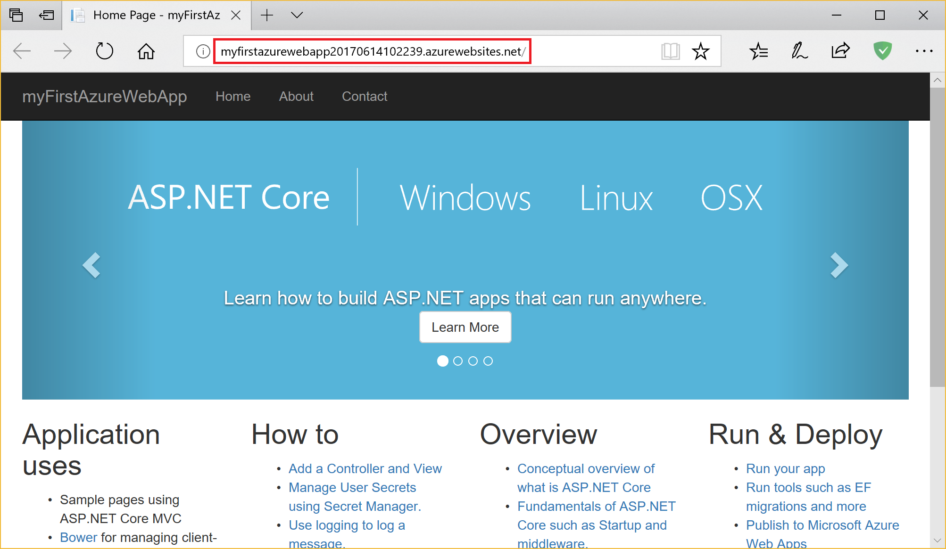
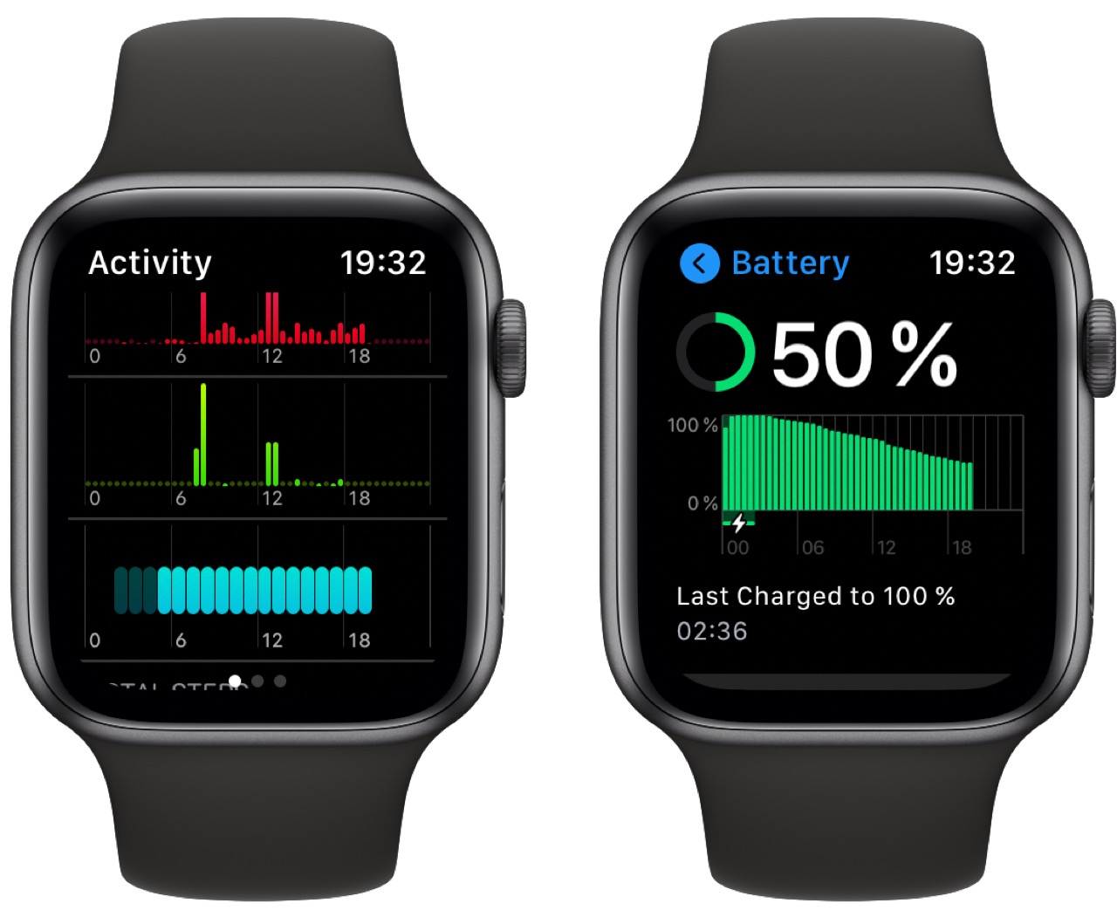
O que consigo fazer com .NET?
Você pode criar aplicativos .NET para muitos sistemas operacionais, incluindo:
Windows
macOS
Linux
Android
iOS
tvOS
watchOS
Você também pode criar aplicações para a Web e para a nuvem.

Slide 10
Quais outras carreiras posso trilhar além da de programador com os mesmos conhecimentos?
Teste de Software
DevOps
Cientista de Dados
Inteligência Artificial
Cloud Computing
E muito mais!

Slide 11
Demo time!

Slide 12
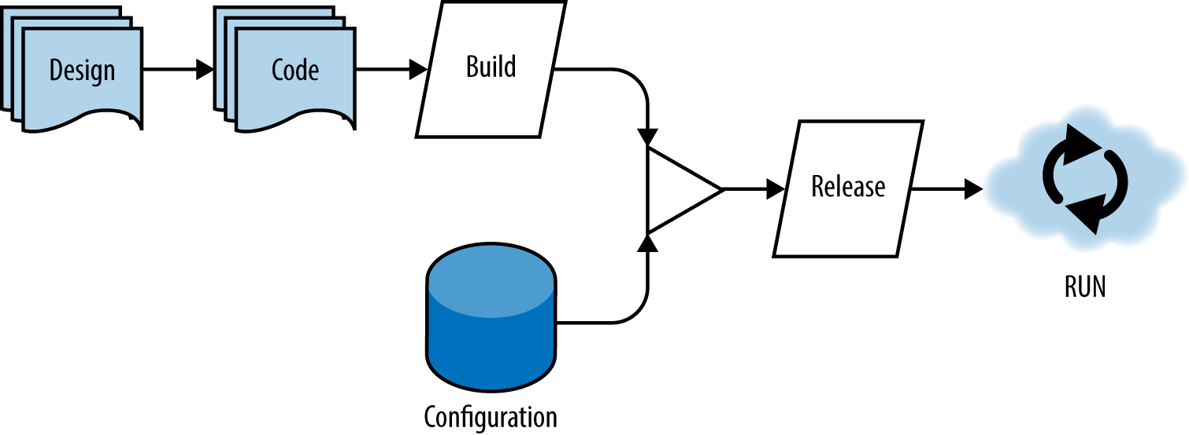
Fluxo de desenvolvimento na fase de aprendizagem

Slide 13
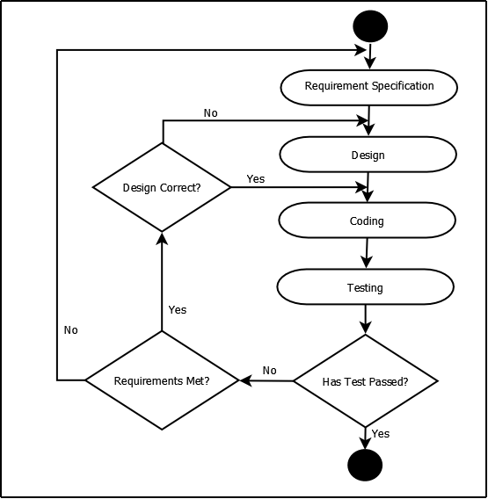
Fluxo de desenvolvimento na fase de amadurecimento

Slide 14
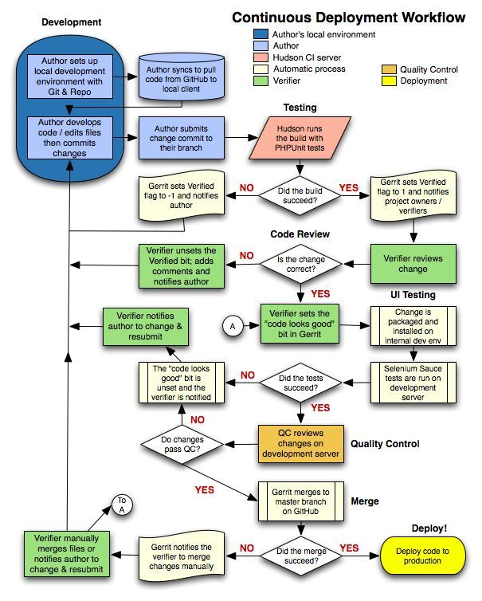
Fluxo de desenvolvimento na vida real

Slide 15
O que aprender depois da fase inicial de aprendizagem
Estrutura de dados
Orientação a objetos / Programação funcional
Banco de Dados
Dominar o ambiente de desenvolvimento
Padrões de Projeto
Princípios de desenvolvimento de software:
Clean coding, SOLID, KISS, DRY, Design orientado a objetos...
APIs e Bibliotecas de terceiros

Slide 16
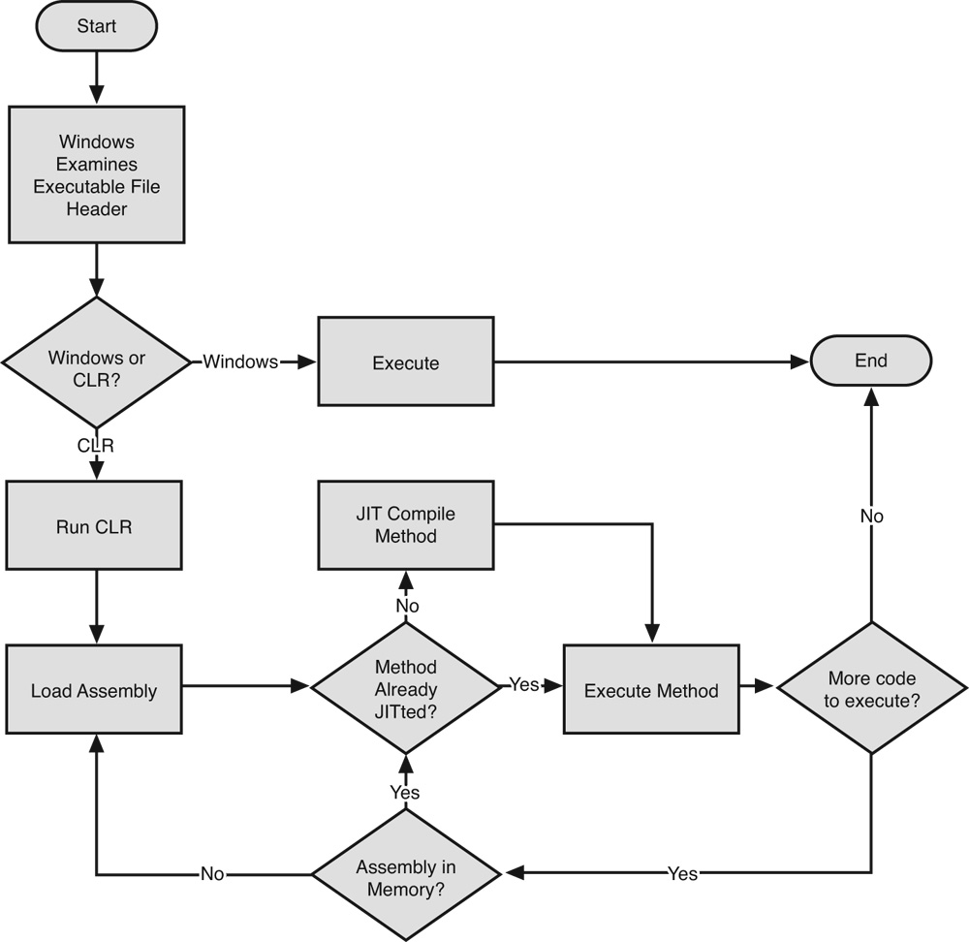
Como funciona um programa C#

Slide 17
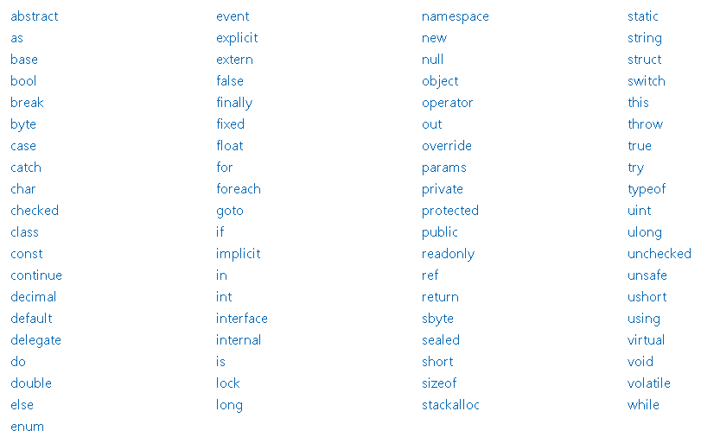

Slide 18
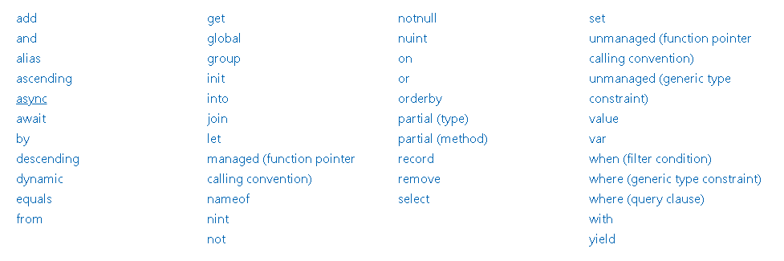

Slide 19
Debugging (depuração)
Bug de software é um erro ou falha que ocorre num sistema ou programa de computador
Bugs são inevitáveis!
Depuração é um processo que ajuda a identificar e remover inconsistências no código-fonte do programa.
Várias ferramentas como: inspeção de runtime, watch, etc.
Logs

Slide 20



